Slide 1
Finanzas personales, optimice su presente y garantice su futuro
Facilitador: Boris Ackerman Vaisman
www.cochinodinero.es

Slide 2
El dinero: ¿Qué es y cómo se origina?

Slide 3
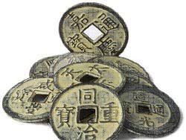
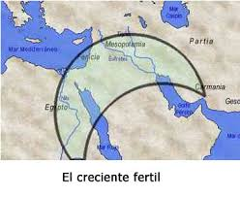
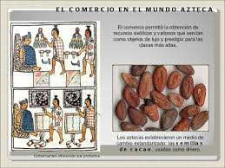
El dinero ¿Qué es y cómo se origina?
El dinero es un invento humano y se ha originado al menos tres veces en la historia de la humanidad:
En la media luna fértil
En China
En la civilización Azteca

Slide 4
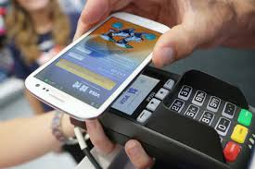
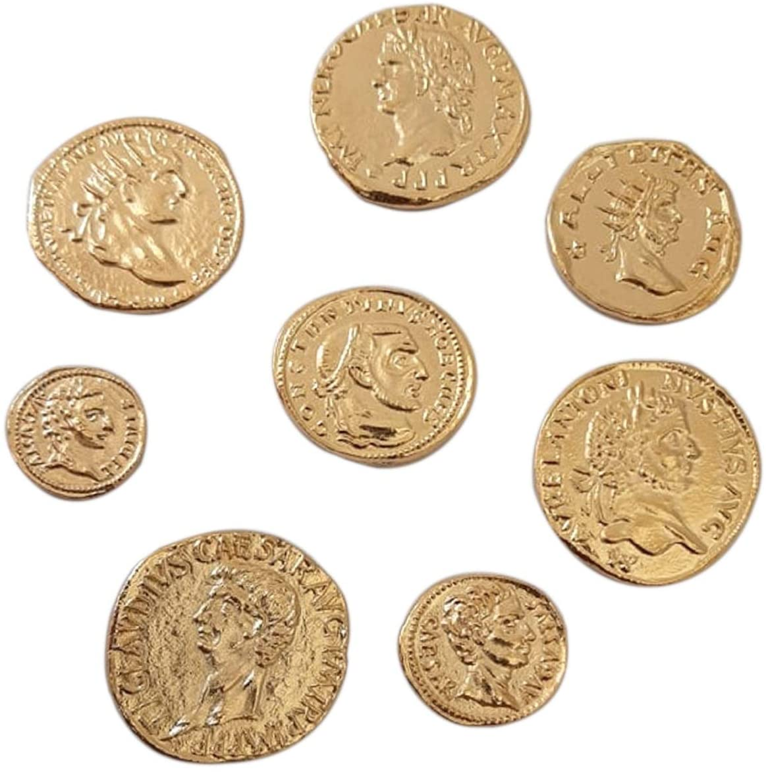
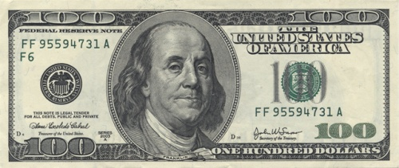
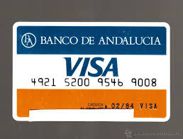
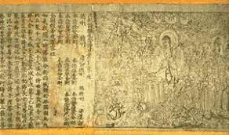
Un poco de historia

Slide 5
¿Qué y cómo debe ser el dinero?
Valorado por muchos –
Aceptado como medio
de cambio
Escaso
Duradero
Transportable
Transferible
Fraccionable

Slide 6
Los seis postulados de las finanzas

Slide 7
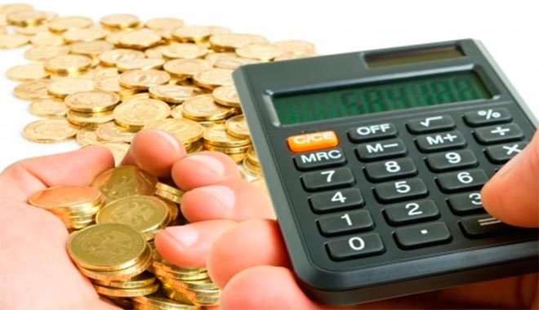
Pensar cómo financista o los seis postulados de las finanzas
El dinero vale más hoy que mañana
No existe nada gratuito
El mercado determina el precio de las cosas
El ser humano es adverso al riesgo, excepto por el beneficio
La diversificación reduce el riesgo
Regla de oro, quien tiene el oro, hace las reglas

Slide 8
Los diez mandamientos financieros del día a día

Slide 9
Los diez mandamientos del día a día:
Sea organizado
Establezca sus prioridades
Fíjese metas razonables y cúmplalas
Minimice sus gastos recurrentes
Los gastos habituales se cubren con ingresos habituales, los ingresos eventuales, se ahorran o se invierten
No se deje engañar
No confunda necesidades con lujos
No tenga pena, negocie...
Lo barato sale caro… y a veces ni siquiera se necesita
Sea usted mismo

Slide 10
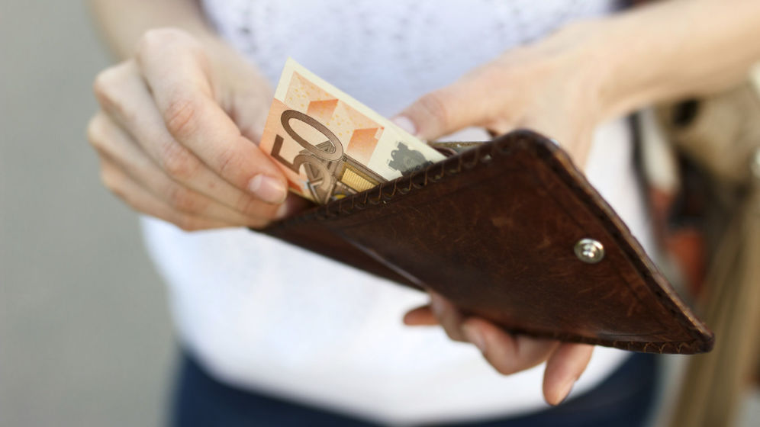
Sea organizado:
Viva medido. Viva dentro de su presupuesto, conforme a sus ingresos.
“Arrópese hasta donde le llegue la cobija” (Pero adelante la compra de lo que vaya a necesitar)
No asuma compromisos que después no pueda cumplir
Lleve control de sus gastos

Slide 11
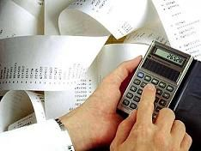
Establezca sus prioridades:
De sus gastos, cuales son:
A.- Imprescindibles (sin los que no podría vivir).
B.- Obligatorios (las circunstancias se los imponen).
C.- Importantes (tienen para usted relevancia).
D.- Útiles (le sirven para algo).
E.- Placenteros (es bueno o agradable tenerlos, más no pasaría nada si no los tiene).

Slide 12
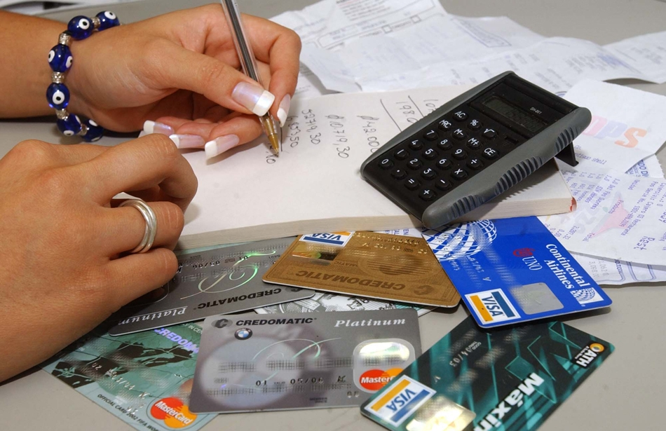
Minimice sus gastos recurrentes:
Servicios: Teléfono fijo y móvil, electricidad y energía, condominio o mantenimiento de su vivienda, educación, TV cable, acceso a Internet, clubes o asociaciones.
Préstamos: pagos por hipoteca de vivienda, vehículo, tarjetas de crédito, y pagos por compra de muebles o electrodomésticos. (Pague sólo si las tasas de interés son mayores a la inflación)

Slide 13
No confunda necesidades con lujos
¿Cuáles son sus necesidades ?
Alimentación
Vivienda
Salud
Educación
Transporte
Vestido
¿Cuáles lujos se da usted?

Slide 14
Sugerencia
Los gastos habituales se cubren con ingresos habituales, los ingresos eventuales, se ahorran o se invierten

Slide 15
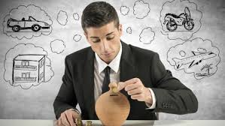
Recomendaciones
No se deje engañar, no todo lo que brilla es oro
No tenga pena, negocie...
Lo barato sale caro. Y a veces ni siquiera se necesita
Sea usted mismo

Slide 16
Mida su supervivencia financiera y prepare un presupuesto

Slide 17
Cómo Uso el Dinero ...
¿Cuál es tu objetivo financiero?
¿Cómo lo gastas?
¿En qué lo inviertes?
¿Cómo priorizas?
¿Cómo manejas las deudas?

Slide 18
¿Cuál es su objetivo financiero?
¿Qué sería suficiente para tu tranquilidad financiera y qué estás haciendo para alcanzarlo?

Slide 19
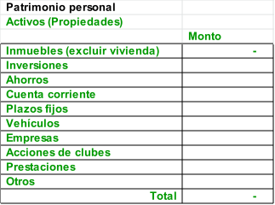
Evalúe su condición financiera

Slide 20
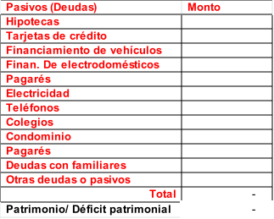
Evalúe su condición financiera

Slide 21
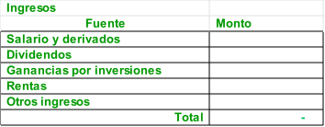
Evalúe su condición financiera

Slide 22
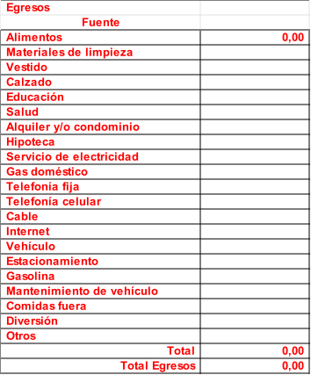
Evalúe su condición financiera

Slide 23
Evalúe su condición financiera

Slide 24
¿Ahorro o invierto?

Slide 25
Ahorro e inversión
Ahorro
Inversión
Postergar el uso del dinero
Se debe garantizar que se mantenga su valor
El riesgo debe ser muy bajo
Debe estar disponible al momento de ser necesitado
Se busca aumentar la cantidad de bienes y servicios que se obtienen actualmente
Se debe medir y ponderar el riesgo y el beneficio
No debe confundirse con una apuesta

Slide 26
¿Compro o alquilo vivienda)

Slide 27
Compra o alquiler
Compra
Alquiler
- Intereses
- IVI
+ Revalorización o
– Pérdida de valor
Pago de alquiler

Slide 28
Compra o alquiler
Compra
Alquiler
- Intereses - 3.000
- IVI - 1.000
+ Revalorización o
– Pérdida de valor - 5.000
- Pago de alquiler - 9.600

Slide 29
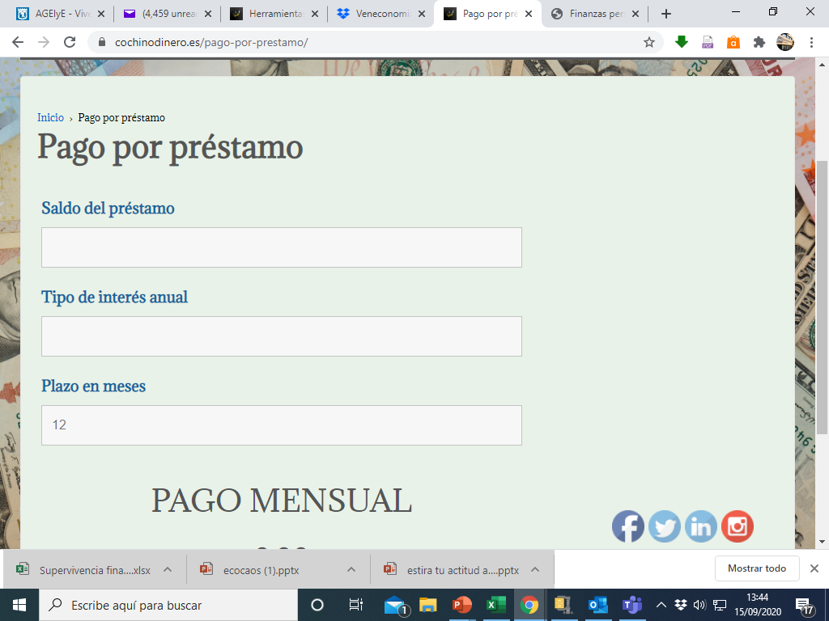

Slide 30
¿Me puedo comprar ese objeto soñado o darme ese lujo que siempre he querido?

Slide 31
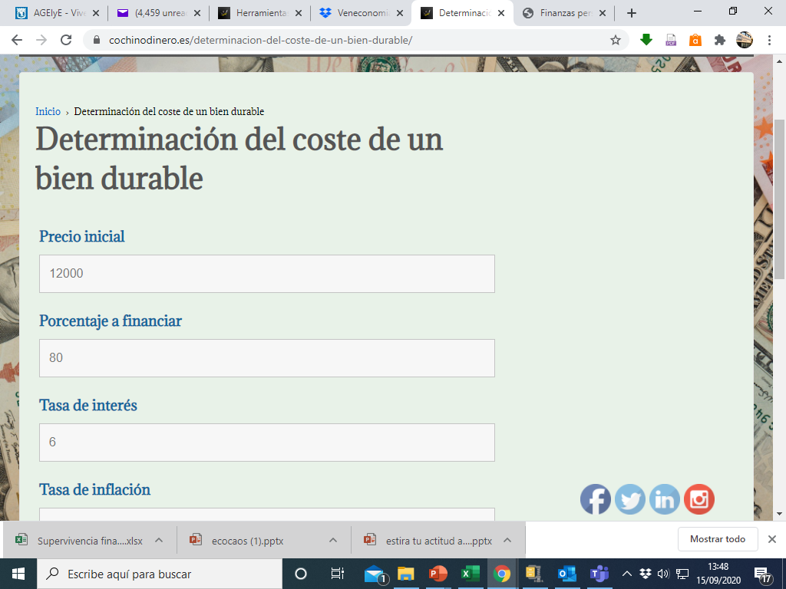

Slide 32
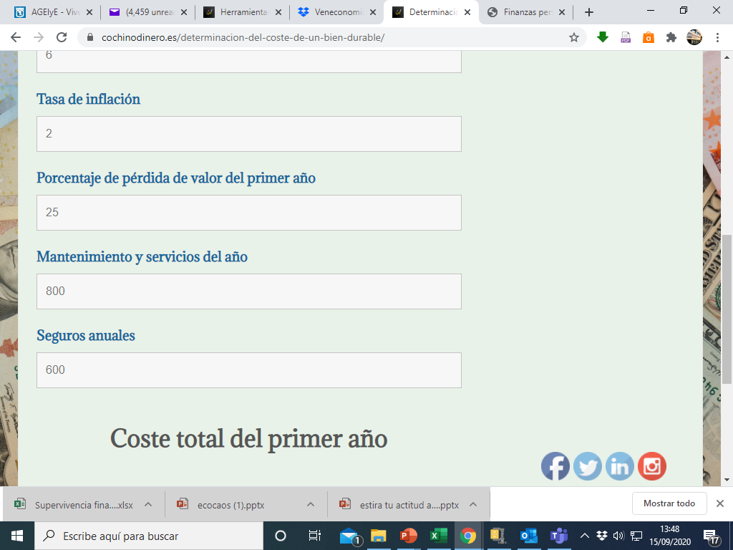

Slide 33
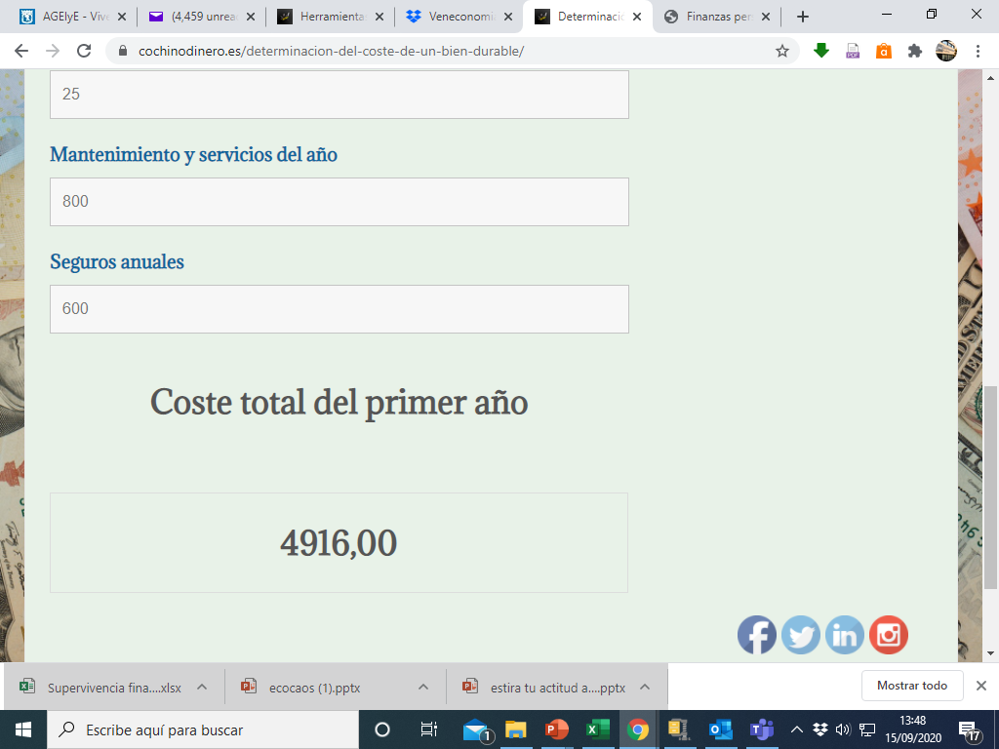

Slide 34
La máquina del tiempo (Cuál fue su primer sueldo, cuánto le costaron sus chuches, su primer coche, etcétera. Todo en dinero de hoy)

Slide 35
Optimice sus aportaciones a la seguridad social

Slide 36
Libro recomendado https://www.amazon.es/gp/product/B08J1TQ5SC

Slide 37
Muchas gracias
www.cochinodinero.es
https://www.amazon.es/gp/product/B08J1TQ5SC

